Slide 1

Metodología del costeo ABC
Universidad autónoma del estado de méxico
Facultad de contaduría y administración
Licenciatura en CONTADURÍA
Unidad de aprendizaje: SIMULACIÓN DE COSTOS Y PRESUPUESTOS
Septiembre 2019
María del Rosario Demuner Flores
Material proyectable
SERIE 3

Slide 2
INTRODUCCIÓN
Los avances tecnológicos, la globalización, la economía del conocimiento, entre otras, son las principales causas del crecimiento de las altas expectativas de los clientes, quienes esperan productos con alta calidad, mayor funcionalidad y bajo precio.
Ante estas exigencias el mundo de los negocios se revoluciona al grado que los empresarios se enfrentan a ambientes inciertos y turbulentos que los obliga a responder con productos innovadores o renovados, agilidad en servicios de calidad, además de mantener una vigilancia de la competencia. La introducción de productos nuevos e innovadores por los competidores, disminuyen la ventaja de imagen de las empresas y los precios llegan a ser un factor con importancia creciente en las decisiones de compra.
Como consecuencia, las empresas deben mejorar constantemente la funcionalidad del producto, mejorar la productividad y reducir o eficientar sus costos. En este sentido la toma de decisiones debe ser cautelosa y fundamentada en bases fortalecidas que provean información útil, precisa, real y puntual. Específicamente, los costos juegan un papel muy importante en la toma de decisiones. El problema radica en hacer una clara identificación de las estructuras de los costos que intervienen tanto en la producción como en la operación.
La contabilidad de costos provee mecanismos que ayudan a las empresas fabricantes a identificar y cuantificar sus costos, sin embargo, algunos procedimientos han sido rebasados por las tendencias de innovación, tecnología avanzada, automatización, necesidad de mantener niveles reducidos de inventarios, creciente atención a la planeación de los productos, la producción, etc. Los métodos tradicionales no siempre, o no en todas las empresas son funcionales en esta etapa de cambio.

Slide 3
PRESENTACIÓN
Un tema esencial en la literatura sobre la adaptación de la organización, ha sido el intento para identificar las fuerzas que promueven y transforman las organizaciones en respuesta a los cambios del medio ambiente (Liao, Welsch y Stoica, 2003).
Las empresas deben adaptarse a las nuevas tendencias de gestión. Tal es el caso de la administración por objetivos y la cadena de valor que exigen a la contabilidad de costos buscar otras formas de costeo. Por ejemplo, el costeo basado en actividades que no es un tema nuevo, pero que la mayoría de las empresas mexicanas no han adoptado y continúan usando los métodos de costeo tradicionales.
El objetivo de este material es aportar el fundamento teórico y metodológico para aplicar el método de costeo basado en actividades, llamado también costeo ABC por sus siglas en inglés (Activity Based Costing). Con base en los objetivos de cadena de valor
La contribución del presente material se dirige:
Al profesor. Le aporta la visualización y el fundamento teórico y práctico de cadena de valor, el tratamiento de los GIF (Gastos indirectos de fabricación), la metodología del costeo ABC y su aplicación práctica.
Al alumno de la licenciatura en Contaduría. Le servirá de guía teórica y práctica con el fin de comprender los beneficios que aporta el costeo ABC, su diferenciación con el costeo tradicional, así como las bases en que sustenta, y el convencimiento que se trata de un procedimiento fácil de aplicar en una empresa de transformación.

Slide 4
CONTENIDO
Objetivo: Aportar el fundamento teórico y metodológico para aplicar el método de costeo basado en actividades, llamado también costeo ABC por sus siglas en inglés (Activity Based Costing). Con el fin de desarrollar en los estudiantes de la licenciatura en Contaduría, la habilidad para analizar y aplicar el método en el entorno empresarial mexicano para aportar información relevante y oportuna del comportamiento de los costos para una mejor toma de decisiones.
Para ello, incluye el desarrollo de las unidades 2 (Método de costeo ABC), 3 (Prácticas integrales de costos) y 4 (Elaboración de presupuesto) del programa de estudios de la asignatura Simulación de costos y presupuestos impartida en los últimos semestres de la carrera.
Su contenido obedece la siguiente seriación:
SERIE 1. Cadena de valor y los costos. Objetivo: Inducir al fundamento teórico del método de costeo ABC.
SERIE 2. Gastos indirectos de fabricación. Objetivo: Mostrar el método tradicional de asignación de gastos.
SERIE 3. Metodología del costeo ABC. Objetivo: Dar a conocer los elementos y fases del procedimiento para el desarrollo del costeo ABC.
SERIE 4. Aplicación del costeo ABC. Objetivo: Aplicar la metodología para la determinación del costo unitario mediante el costeo ABC

Slide 5
MATERIAL PROYECTABLE. SERIE 3
Metodología del costeo ABC.
Objetivo:
Dar a conocer los elementos y fases del procedimiento para el desarrollo del costeo ABC.

Slide 6
GUIÓN EXPLICATIVO
Para el profesor
Presentar el material como apoyo a la instrucción de nuevas herramientas que la Contabilidad administrativa propone a empresas de transformación con el fin de adaptarse a las nuevas tendencias de gestión.
Describir el contenido de las diapositivas complementando con su propio conocimiento.
Enfatizar al alumno que el material es enunciativo, no limitativo.
Comprometerse a enriquecer la aportación teórica, así como la práctica de acuerdo a la experiencia profesional.
El material bibliográfico debe complementarse con las propias referencias que el docente aporte.
El material se complementará con investigación solicitada por el profesor

Slide 7
…GUIÓN EXPLICATIVO
Para el alumno
Leer y revisar el material antes de presentarse a clase.
Agregar notas derivadas de las dudas que le surjan y que el profesor debe aclarar.
Complementar el material con investigación voluntaria y sugerida por el profesor
Socializar el conocimiento con compañeros, otros profesores, empresarios, la familia, etc. con el fin de reafirmar el conocimiento.

Slide 8
PROGRAMA DE ESTUDIOS
SIMULACIÓN DE COSTOS Y PRESUPUESTOS
Unidad 1.
Costos de producción conjunta.
UNIDAD 2.
Costos unitarios con el método de costos ABC (Activity based costing)
UNIDAD 3. Prácticas integrales de costo por procesos y por órdenes de producción.
UNIDAD 4. Elaboración del presupuesto maestro.
UNIDAD 5. Elaborar mecanismos de control presupuestal
^{OBJETIVO}
Aplicar nuevas herramientas de apoyo a la contabilidad de costos, que pretenden hacer de ella una disciplina más dinámica y acorde a las necesidades reales y actuales de información. Desarrollará método de casos para complementar el aprendizaje de los costos y presupuestos para la toma de decisiones

Slide 9
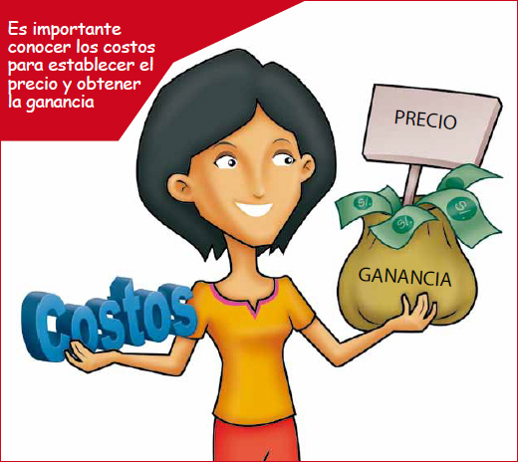
Costo
Suma de erogaciones en que incurre una persona física o moral para la adquisición o fabricación de un bien o de un servicio con la intención de que genere ingresos en el futuro.

Slide 10
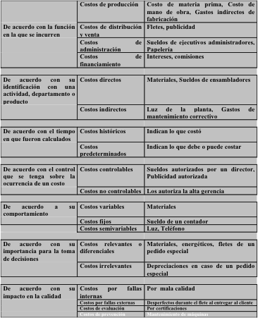
T
I
P
O
S
D
E
C
O
S
T
O
S

Slide 11
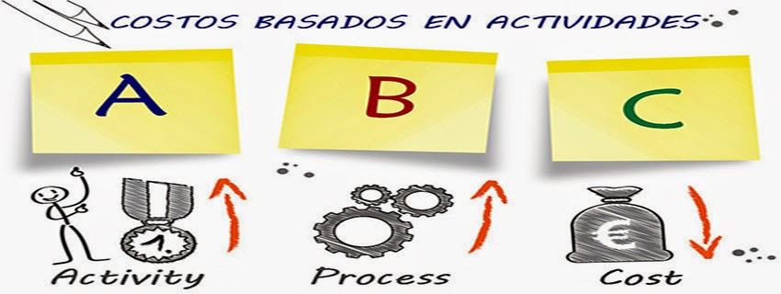
Método de Costeo ABC
(Costeo basado en actividades)
Es una herramienta desarrollada a principios de los 90´s por Robert Kaplan y Robin Cooper, quien ha aportado estudios de administración basada en actividades, dice que el costeo ABC “facilita el proceso de toma de decisiones, así como el diseño de estrategias de la empresa al ofrecer información mas exacta y confiable acerca de la asignación lo que los sistemas tradicionales determinan de manera arbitraria.

Slide 12
Método de Costeo ABC
(Costeo basado en actividades)
El análisis de una empresa se basa en funciones, procesos y actividades, para lo cual enfoca su atención en los factores que provocan que los recursos se consuman en las actividades y en la identificación exacta de los costos para facilitar las decisiones administrativas.
Todos los costos son identificables en algún nivel ya sea en una unidad de producto (materia prima, mano de obra), una tirada (Costos de arranque, inspección) o en la fábrica misma (salarios mano de obra no identificada con un producto).

Slide 13
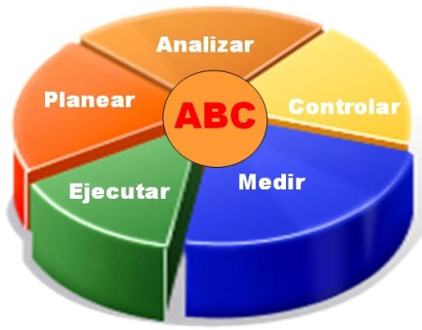
Método de costeo ABC
Objetivo:
Controlar y vigilar el desarrollo y el origen de los costos de cada producto para asignarlos adecuadamente. Dirige su atención en el control de los recursos que se consumen en la empresa a través de las diferentes actividades.

Slide 14
Aportaciones del costeo ABC
Conocer el costo de los productos en base a las actividades realizadas
Rastrear los costos indirectos
Repartir estos costos indirectos a los productos que los originan
Vigilar los costos de los productos en lugar de asignarlos de manera arbitraria
Identificar áreas de mejoría y de reducción de costos
Proveer certeza acerca de la información de costos a los administradores para la toma de decisiones
Fijación del precio competitivo del producto
Identificación de prioridades
Identificación de la mezcla de productos.

Slide 15

Recomendaciones para que el costeo con base en actividades sea un detonador del proceso de mejoramiento
Identificar las actividades innecesarias, esto es, las actividades que no son apreciadas por el cliente, o no son esenciales para la marcha de la organización.

Slide 16

..Recomendaciones para que el costeo con base en actividades sea un detonador del proceso de mejoramiento
2. Analizar las actividades significativas que son las que proporcionan las más grandes oportunidades de mejora. Seleccionar la actividad de menor precio que puede reducir costos siempre y cuando se trate de actividades relacionadas con procesos, servicios o productos, reducir el tiempo y esfuerzo innecesario para una actividad.

Slide 17
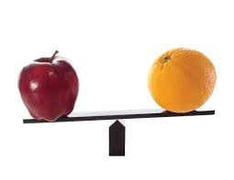
..Recomendaciones para que el costeo con base en actividades sea un detonador del proceso de mejoramiento
3. Comparar una actividad con una similar de otra compañía o de otras áreas de la organización.

Slide 18
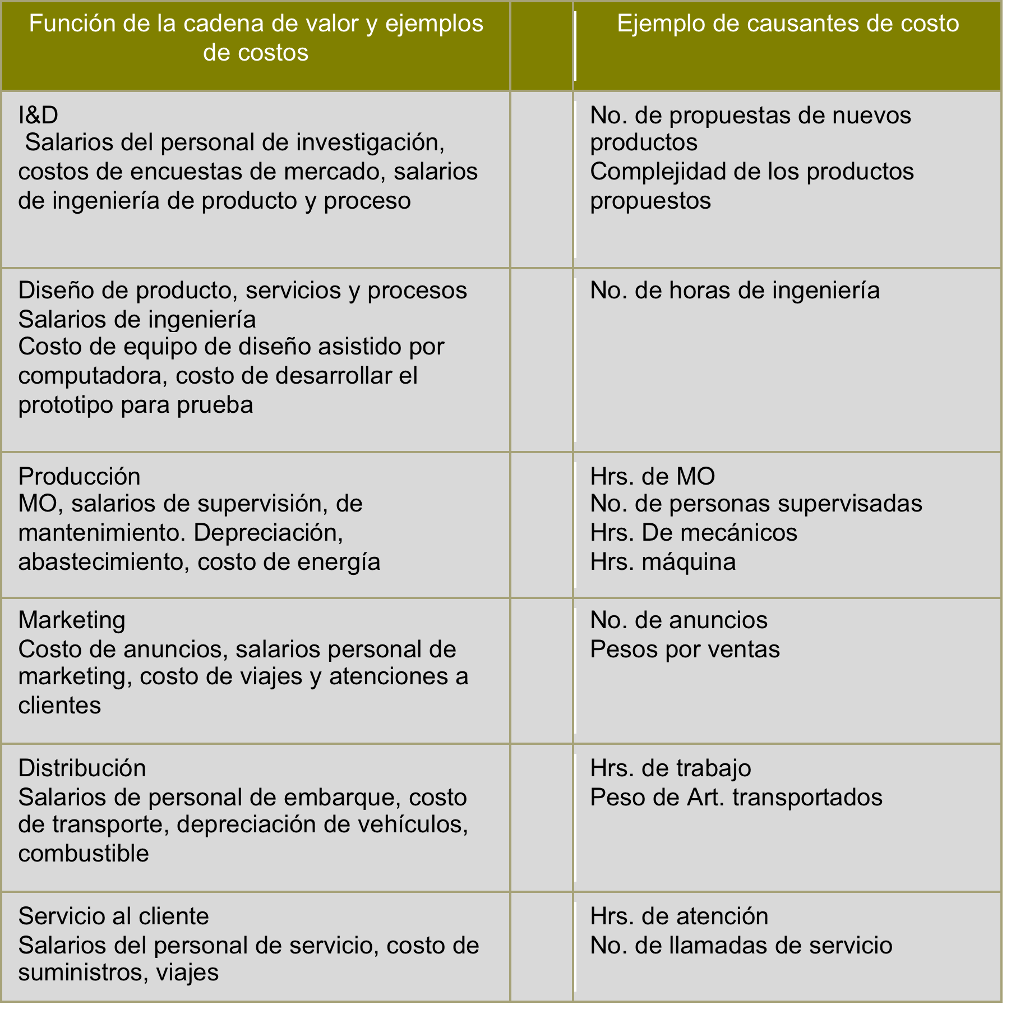
Cadena de valor y costo

Slide 19
Administración con base en actividades
Es una herramienta que permite a las empresas ser competitivas en el futuro.
La administración basada en valor (value management) se enfoca en ofrecer el máximo valor a clientes, accionistas, integrantes de la empresa y la comunidad en general, para lograrlo todas sus actividades se centran en generar acciones que tengan un valor que genere flujo de efectivo de manera que los beneficios sean mayores que los costos.

Slide 20

Administración con base en actividades
Objetivos
Incrementar el valor agregado en beneficio del cliente
Incrementar las utilidades de la empresa a través del valor agregado que se le proporciona al cliente

Slide 21
Costeo ABC
Se inserta dentro de un marco de administración estratégica de costos y en los procesos de mejora continua, incorporando técnicas de análisis tales como: • Análisis de actividades.
• Análisis de causa/efecto a través de los drivers.
• Análisis de las actividades que agregan y no agregan valor.
• Calidad y satisfacción de clientes.
• Benchmarking/Mejores Prácticas.

Slide 22
Sistemas de costeo
Materiales directos
Sueldos directos
GIF
Tradicional
Centros de costos
Productos
Recursos
Actividades
Cadena de valor
Objeto del costo
Productos
Servicios

Slide 23
Atributos de las empresas interesadas en implementar ABC
Los gastos generales o costos indirectos son altos.
Necesidad de conocer la real rentabilidad de los productos/servicios.
Una proporción sustancial de los costos incurre en ventas, administración y funciones de apoyo.
Necesidad de lograr un fuerte control de los gastos generales y costos indirectos.

Slide 24
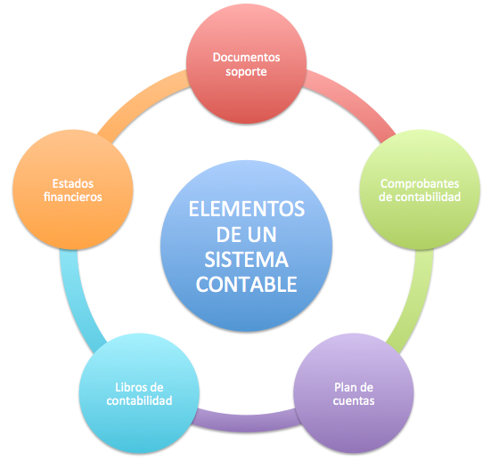
..Atributos de las empresas interesadas en implementar ABC
El sistema contable vigente, distribuye los gastos generales y costos indirectos a los productos, proveedores y clientes de una manera incompleta y simplista.
La proliferación de productos, servicios, clientes o proveedores.
Rentabilidades declinantes o un aumento de las amenazas de competidores emergentes.

Slide 25

..Atributos de las empresas interesadas en implementar ABC
Rentabilidades declinantes o un aumento de las amenazas de competidores emergentes.
La proliferación de productos, servicios, clientes o proveedores.

Slide 26
Atributos de las empresas interesadas en implementar ABC
Los gastos generales o costos indirectos son altos.
Necesidad de conocer la real rentabilidad de los productos/servicios.
Una proporción sustancial de los costos incurre en ventas, administración y funciones de apoyo.
Necesidad de lograr un fuerte control de los gastos generales y costos indirectos.

Slide 27
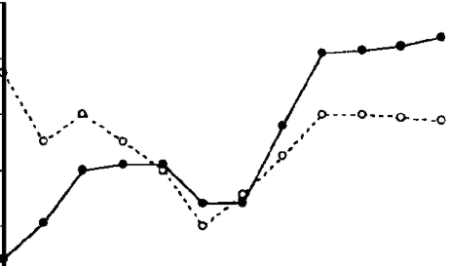
Factores técnicos, organizacionales y culturales que afectan el costeo
Nivel de costos indirectos de fabricación, complejidad y diversidad de productos, apoyo y compromiso de la alta gerencia, existencia de un líder interno, el tamaño y la complejidad de la empresa, presencia de consultores y los valores y las creencias que subyacen en una compañía medidas como innovación y atención al cliente.
Fuente: Cherres (2010:29-43)

Slide 28
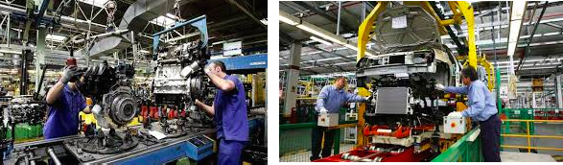
Empresas que aplican costeo ABC
Las que requieren de conocer costos por procesos y productos con precisión.
Las que tienen diferentes costos y gastos de distribución y venta por cliente y requieren de identificarlos para saber qué clientes son rentables y cuáles no lo son.
Las que hacen cotización basada en actividades, a través de cuotas o tarifas obtenidas por actividad y proceso que requiere el prospecto o cliente.

Slide 29
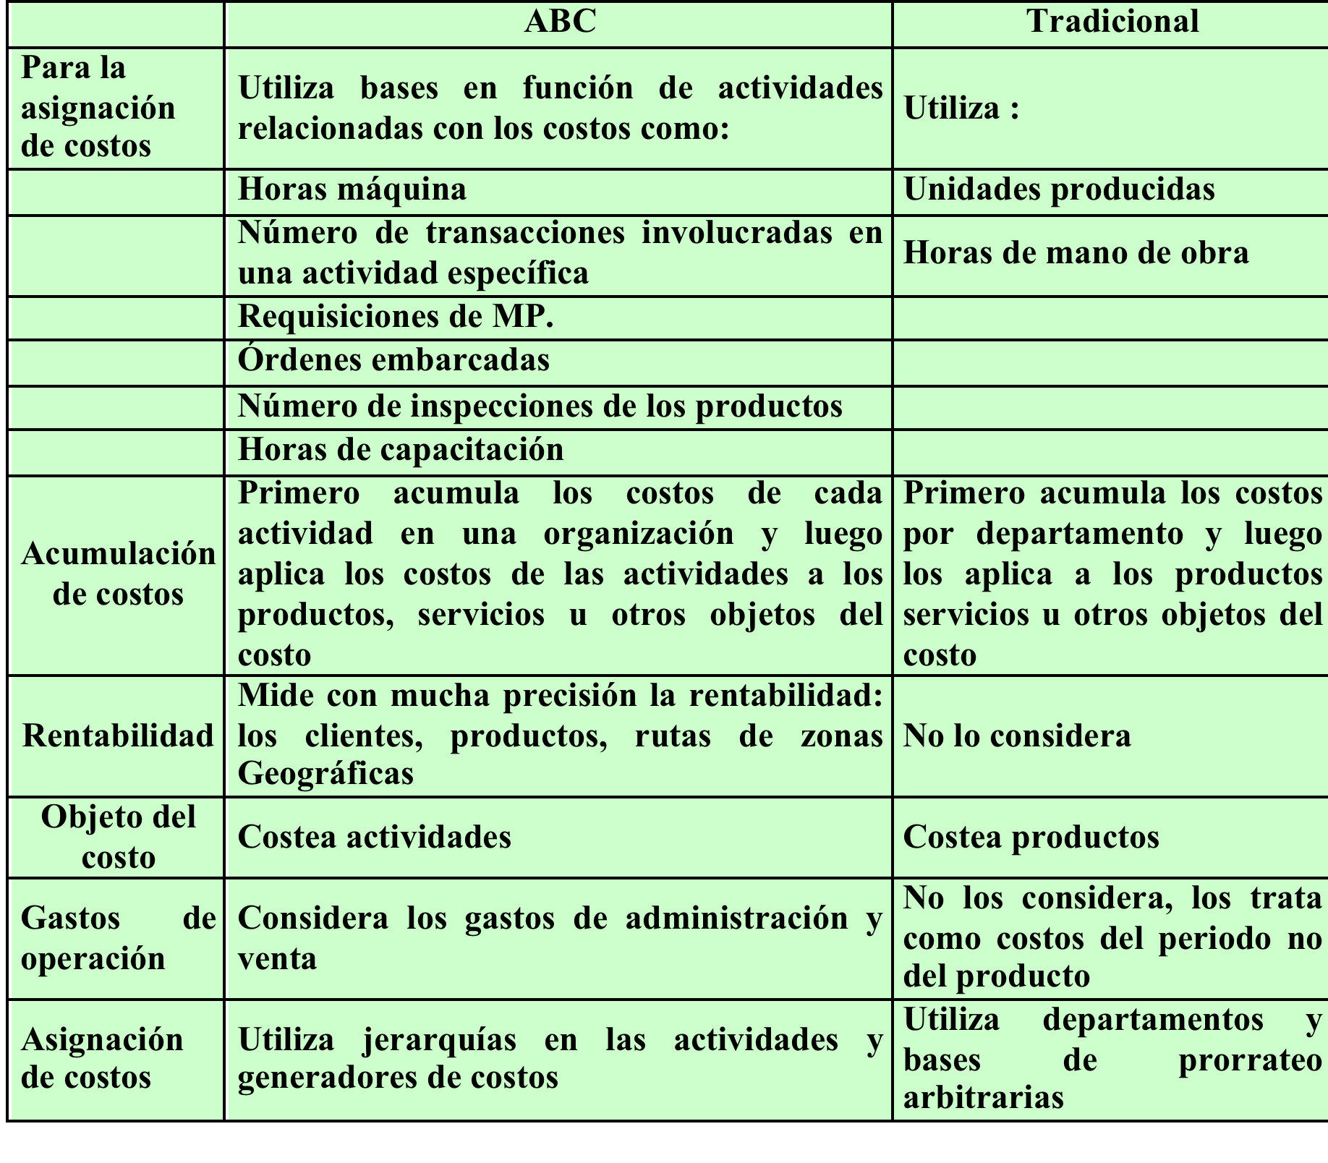
Comparación costeo ABC Vs. Costeo tradicional

Slide 30
Proceso textil
(Método tradicional)
Definiendo solamente centros de costos
Depto. de compras
Depto. de diseño
Depto. tejido
Depto. de teñido
Depto. de afelpado

Slide 31
Proceso textil (Método ABC), Definiendo actividades
Cotizar
Comprar
Diseñar
Elaborar órdenes de ingeniería
Preparar máquinas
Inspeccionar
Preparar autoclaves
Tejer
Teñir
Inspeccionar desechos
Distribuir
Cobrar
Preparar máquinas
Afelpar
Inspeccionar producto
Almacenar

Slide 32
Qué resuelve el costeo ABC
1. - ¿Cuales son los costos y utilidades influenciares de las líneas de productos y clientes de la empresa?
2. - ¿Cuáles son las conductas de los costos de cada actividad, incluyendo la
de capacidad, y que tanto puede aumentar o disminuir el volumen antes de que cambie el costo?
3. - ¿Cuál es el costo del desperdicio y cual es la mejor forma de realizar una actividad?
4. - ¿Cómo varían los costos indirectos con los cambios en el negocio?
5. - ¿Cuál es la estructura de costos actual, y la utilización de la capacidad en relación con nuestros competidores?
6. - ¿Cómo puede obtenerse un costo bajo en los productos nuevos y en los existentes?

Slide 33

ACTIVIDADES: procesos o procedimientos que originan algún trabajo
Ejemplos:
Reunir y archivar las notas de almacen ce cuentas por pagar, de cuntas por cobrar
Comprobar y contrastar las facturas con las notas de recibo de mercancías
Introducir los datos al sistema
Distribuir los comprobantes por grupos
Realizar los traslados de comprobantes al departamento de tesorería

Slide 34

Otras actividades
Llamadas a clientes actuales
Mantenimiento de archivos
Negociación de préstamos
Operaciones de préstamo
Facturar al cliente
Preparación y limpieza máquinas

Slide 35

…Otras actividades
Anunciar el producto
Entrevistas, elaboración de formatos
Procesar el producto
Traslado materiales a estantes
Seleccionar y capacitar personal
Transporte de producto terminado.

Slide 36

Procedimiento del método de Costeo basado en actividades (ABC)

Slide 37
Procedimiento método ABC
1. Identificar las actividades.
2. Identificar los conceptos de costos de las actividades .
3. Determinar los generadores de costo o cost drivers .
4. Asignar los costos a las actividades.
5. Asignar los costos de las actividades a los materiales y al producto.
6. Asignar los costos directos a los productos.

Slide 38
Paso 1.
Identificar las actividades.
Dividir la empresa en actividades.
El análisis operacional de cada área permite definir un gran número de actividades.
Posteriormente con la relación de actividades definidas se procederá al estudio de una posible eliminación o adición.
Identificar las actividades innecesarias, esto es, las actividades que no son apreciadas por el cliente, o no son esenciales para la marcha de la organización.

Slide 39
…Paso 1.
Identificar las actividades.
Basarse en los criterios con mayor concordancia que son:
  Tareas que no se corresponden con el objetivo del área.
  Duplicidad de tareas.
  Omisión de tareas necesarias
Analizar las actividades significativas que son las que proporcionan las más grandes oportunidades de mejora. Seleccionar la actividad de menor precio que puede reducir costos siempre y cuando se trate de actividades relacionadas con procesos, servicios o productos, reducir el tiempo y esfuerzo innecesario para una actividad.
Comparar una actividad con una similar de otra compañía o de otras áreas de la organización.

Slide 40
…Paso 1.
Ejemplo. Identificar las actividades.
Investigación de mercados
Abasto
Recepción
Recuperación de inversión
Post venta
Diseño
Preparación de máquinas
Ensamble
Embarque
Acabados

Slide 41

Paso 2.
Repartir los costos entre las actividades.
Prorratear los costos de cada actividad de acuerdo al cost driver (inductores)
Cuantitativa. Se genera a través del sistema de información contable con que cuenta la empresa.

Slide 42
…Paso 2.
Ejemplo. Repartir los costos entre las actividades de acuerdo a cost driver.
Actividad | Cost driver
Investigación de mercados | No. de estudios
Abasto | No. de órdenes de compra
Recepción | No. de registros de entrada
Diseño | No. de patrones
Preparación de máquinas | No. horas de preparación
Ensamble | No. de horas empleadas
Acabados | No. de horas empleadas
Embarque | No. de pedidos
Recuperación de inversión | No. de facturas
Post venta | No. de encuestas

Slide 43

…Paso 2.
Repartir los costos entre las actividades.
Cualitativa. Se obtiene con el método de expertos, por lo que deberá ser incluido en el sistema de información contable. Este representa la medida del consumo de recursos que cada inductor ha necesitado para llevar a cabo su misión , o en otros términos el costo que cada inductor genera dentro de una actividad concreta.

Slide 44
Paso 3
Asignar los costos a los productos
Una vez ya se han obtenido los costos por inductor se puede proceder a asignar los costos de las actividades principales a los objetivos de costo ( grupo de productos o servicios).

Slide 45
…Paso 3
Ejemplo. Asignar los costos a los productos
Actividad | Cost driver | Tablero | Consola | Facia delantera
Investigación de mercados | No. de estudios | $33.00 | $45.00 | $39.00
Abasto | No. de órdenes de compra | 40.00 | 33.00 | 57.00
Recepción | No. de registros de entrada | 55.00 | 66.00 | 56.00
Diseño | No. de patrones | 100.00 | 110.00 | 200.00
Preparación de máquinas | No. horas de preparación | 44.00 | 45.00 | 63.00
Ensamble | No. de horas empleadas | 22.22 | 55.56 | 74.07
Acabados | No. de horas empleadas | 69.22 | 136.85 | 225.11
Embarque | No. de pedidos | 120.00 | 110.00 | 115.00
Recuperación de inversión | No. de facturas | 100.00 | 110.00 | 80.00
Post venta | No. de encuestas | 59.00 | 61.00 | 36.00
Costo unitario |  | $642.44 | $772.41 | $945.18

Slide 46
Paso 4. Analizar los resultados
Para el análisis de los resultados se deberá comparar los márgenes de los productos con los costos ABC obtenidos, de esta comparación resultarán los márgenes económicos por productos, los cuales deben ser analizados

Slide 47
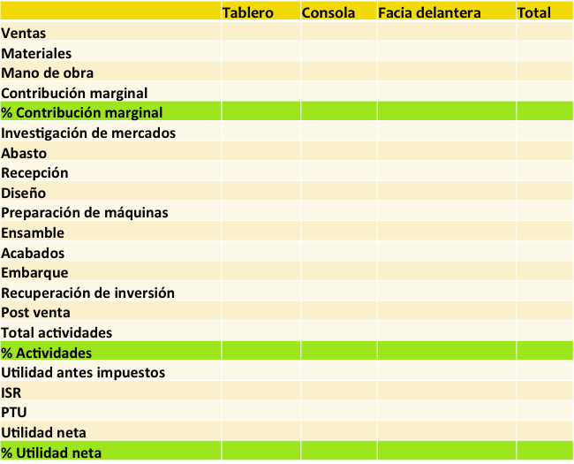
Paso 4.
Ejemplo. Analizar los resultados

Slide 48
Referencias
Bendersky, E. (2017). ABC ABM Gestión de Costos por Actividades. Editorial de las Ciencias.
Cherres, J, S. L. (2010). Un caso de aplicación del sistema ABC en una empresa peruana: Frenosa. Contabilidad y Negocios, vol. 5, Núm. 10, noviembre, pp. 29-43.
Hongren, Suddem y Stratton (2005). Contabilidad Administrativa. Editorial Pearson.
Ramírez, P. N. (2013). Contabilidad Administrativa. Editorila Mc Graw Hill.
Toro, F. (2017). Costos ABC y Presupuestos: Herramientas para la Productividad. Edición en español. Editorial ECOE Ediciones.

